Slide 1
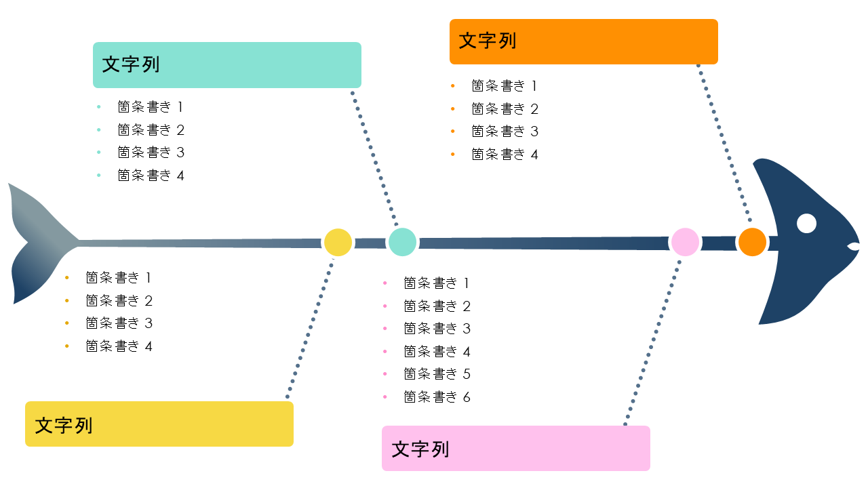
PowerPoint 形式の 4 叉フィッシュボーン図テンプレート
このテンプレートを使用するタイミング: こちらのテンプレートは、主要な戦略を明確に概説することが不可欠なプランニング セッションやビジネス開発ミーティングに最適です。経営陣とマネージャーはさまざまな戦略的コンポーネントをチームに伝えることができるため、実用的なインサイトに焦点を当てることで継続的な品質改善を促進できます。
テンプレートの注目の機能: 合理化された 4 方向の戦略分析アプローチにより、内容の簡潔さを保ちつつ、重要な情報を強調できます。また、簡単な説明によって、プレゼン担当者はそれぞれの戦略的要素を簡潔かつ包括的に概説できます。この明快さにより、ビジネス イニシアチブ全体を成功させる上でさまざまな要因がどのような影響を与えるかについて、生産的な議論が促進されます。

Slide 2
文字列
文字列
箇条書き 1
箇条書き 2
箇条書き 3
箇条書き 4
箇条書き 1
箇条書き 2
箇条書き 3
箇条書き 4
箇条書き 1
箇条書き 2
箇条書き 3
箇条書き 4
箇条書き 1
箇条書き 2
箇条書き 3
箇条書き 4
箇条書き 5
箇条書き 6
文字列
文字列

Slide 3
免責条項 Smartsheet がこの Web サイトに掲載している記事、テンプレート、または情報などは、あくまで参考としてご利用ください。Smartsheet は、情報の最新性および正確性の確保に努めますが、本 Web サイトまたは本 Web サイトに含まれる情報、記事、テンプレート、あるいは関連グラフィックに関する完全性、正確性、信頼性、適合性、または利用可能性について、明示または黙示のいかなる表明または保証も行いません。これらの情報に依拠して生じたいかなる結果についても Smartsheet は一切責任を負いませんので、各自の責任と判断のもとにご利用ください。

